Slide 1
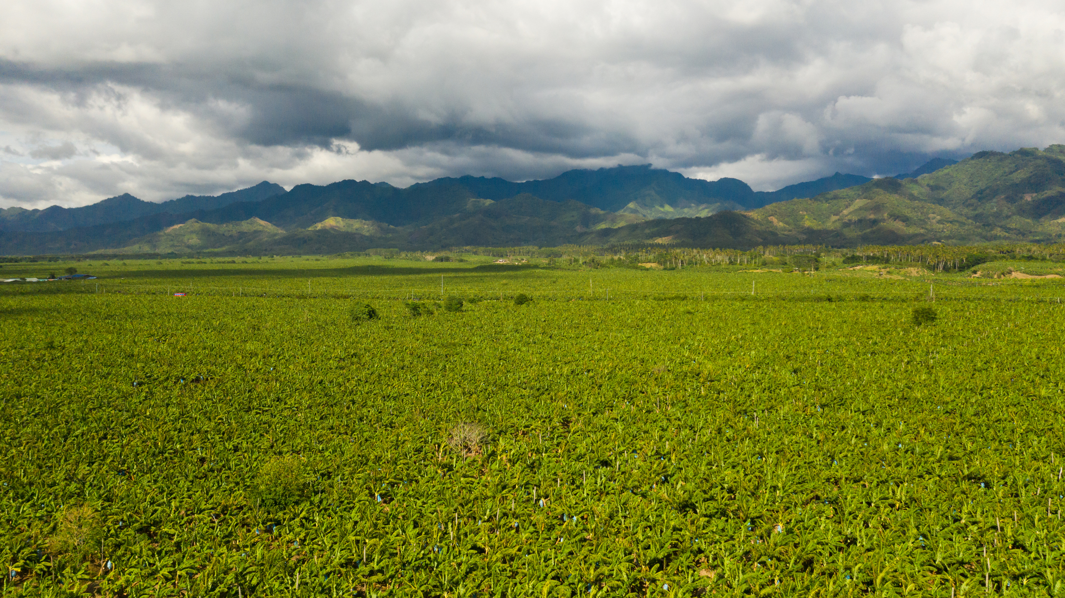
とう なん
東南アジア
のう さく もつ ゆ しゅつ せい かつ かんきょう へんか
農作物の輸出と生活環境の変化
Crop exports and changes in living conditions
ESD/多文化教育/地理総合/社会科地理分野「アジア州」/愛川高校モデル

Slide 2
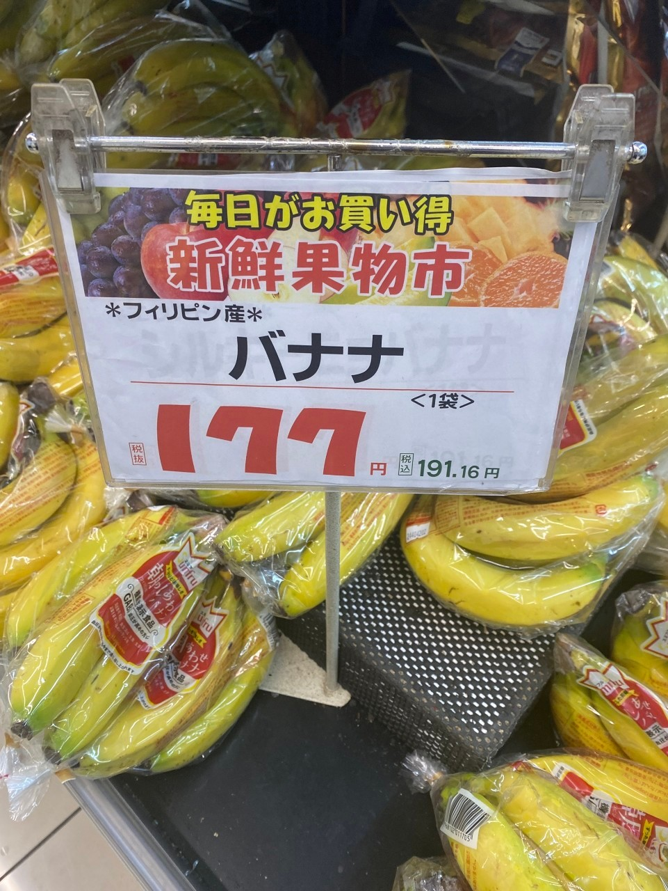
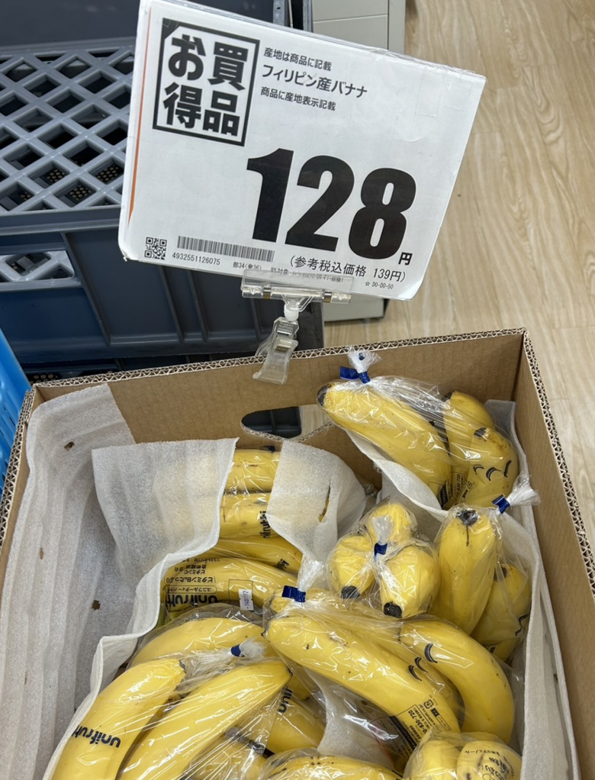
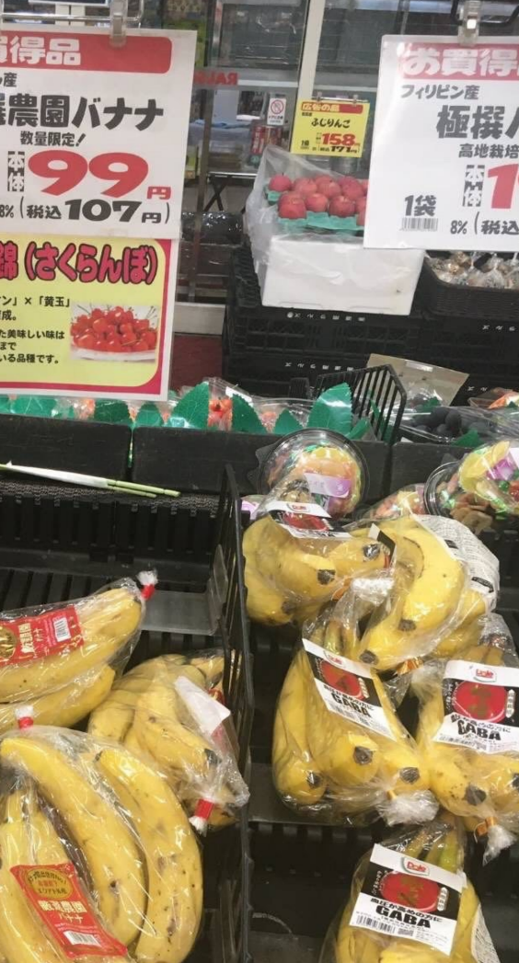
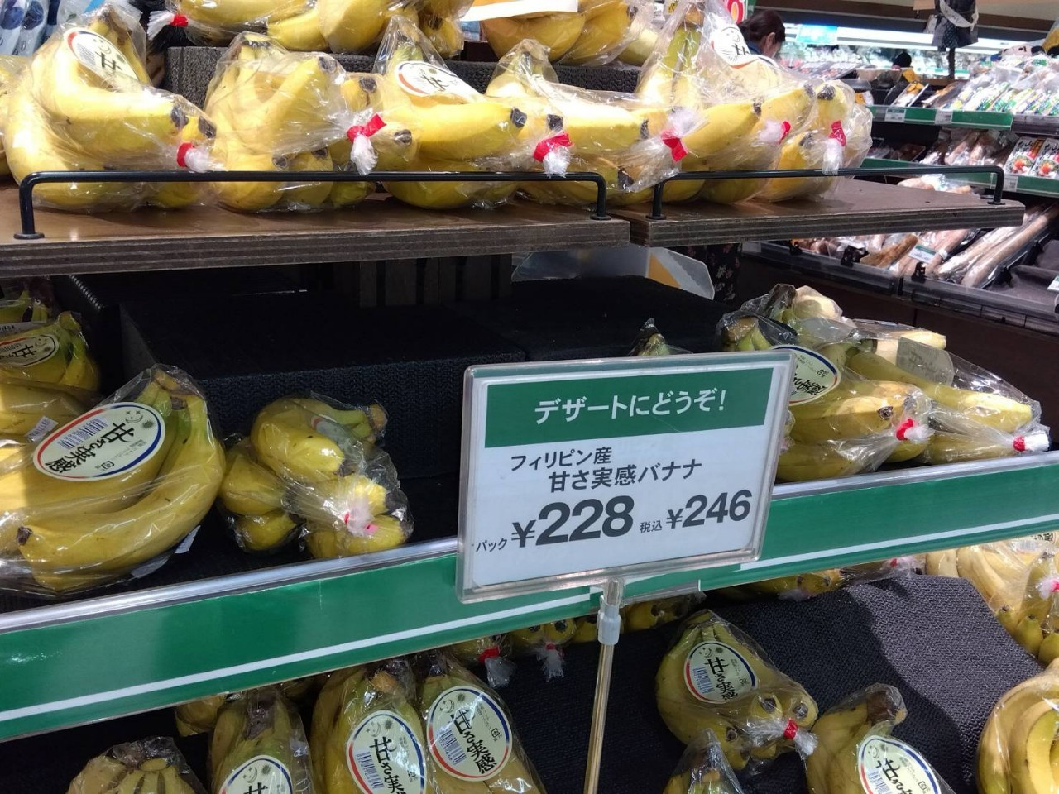

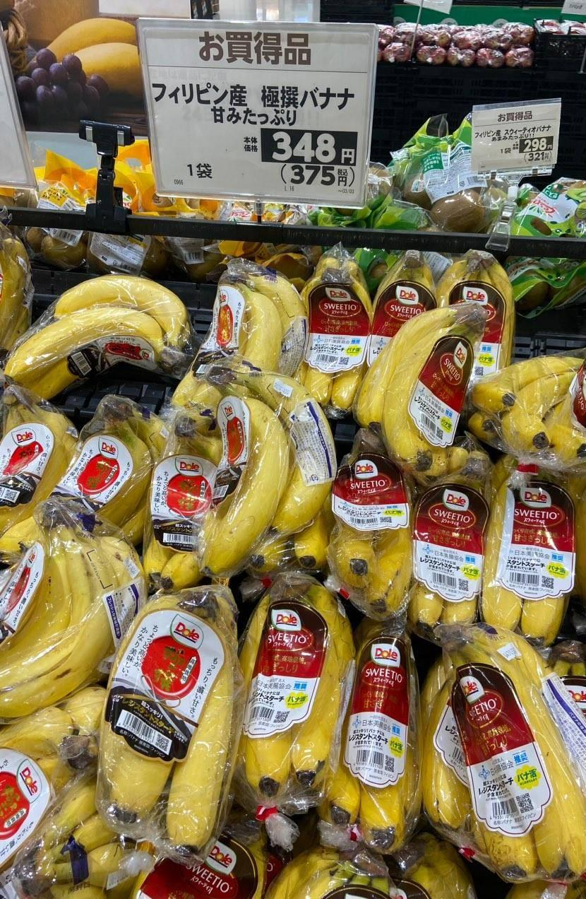
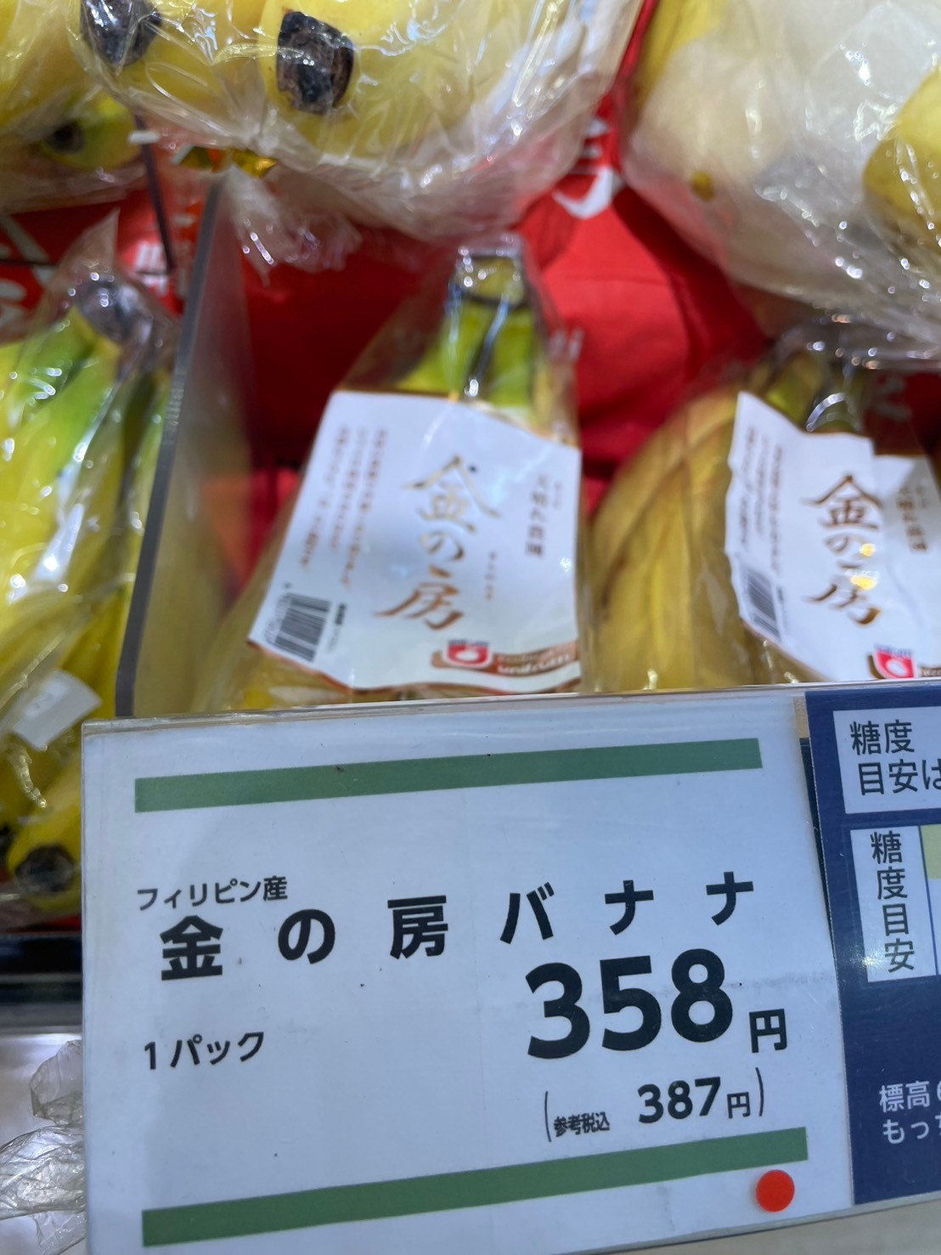
Notes:
作成：加賀

Slide 3
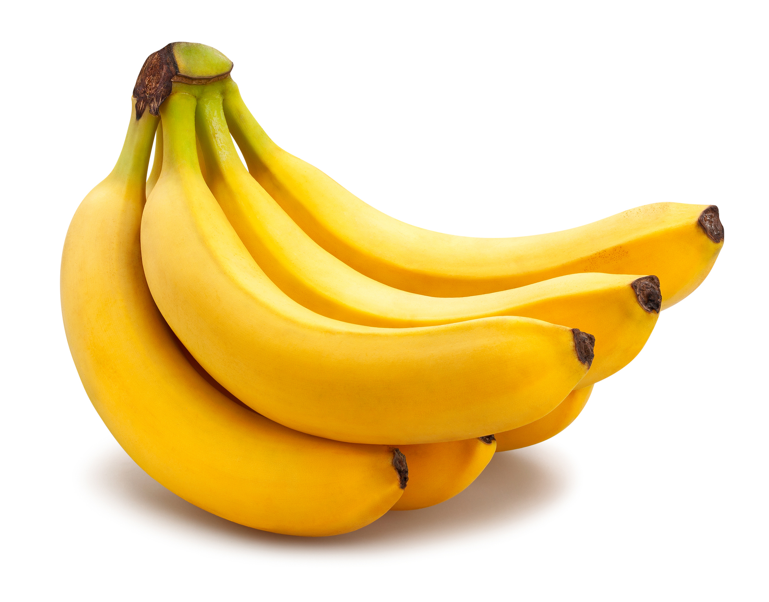
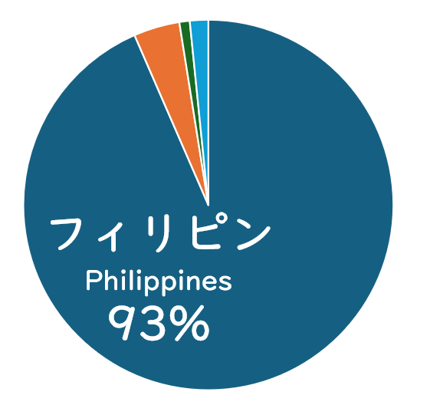
にほん う
日本で売られているバナナはどこからやってくるのだろう？
Where are bananas sold in Japan produced?
エクアドル(Ecuador)４%
くに （ゆにゅうさき）
バナナはどの国からやってくる？（輸入先）
Which country is banana from?
フィリピン（Philippines） | 93%
エクアドル(Ecuador) | 4%
台湾(Taiwan) | 0.9%
その他(other countries) | 1.6%
Notes:
作成：吉田

Slide 4
とい
【問い（Question）】
バナナを日本に輸出するようになって
フィリピンの人の生活はどう変わったのか？
How have the lives of Philippine people changed since bananas began to be exported to Japan?

Slide 5
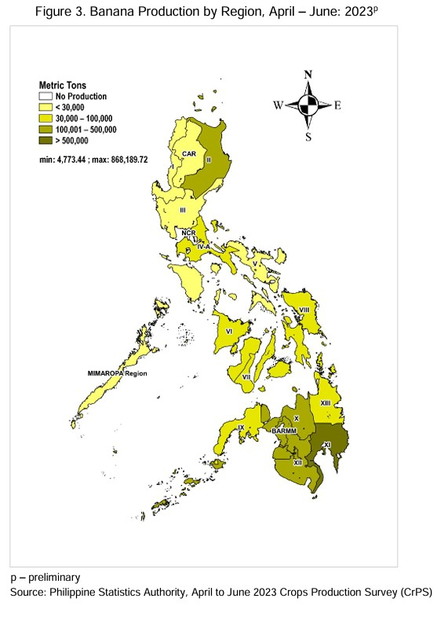
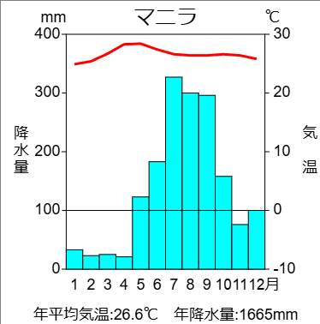
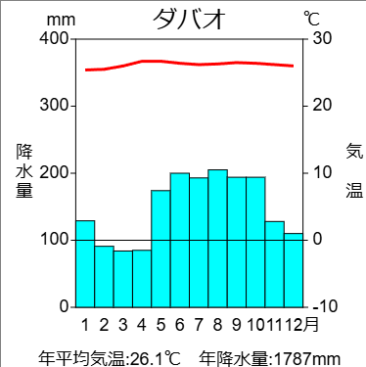
きおん
気温：Atmospheric temperature
こうすいりょう
降水量：The amount of rainfall
マニラManila★
★ダバオ Dabaw
せいさんりょう
[バナナの生産量]
ちいき
バナナの生産量を地域ごとに示している。
Notes:
じゃあどうやってつくっているのだろう？
赤の地域はバナナの生産に適しているところ。
限られた地域でしか作られていない。
限られたところでたくさんのバナナを作るために、どんなやり方してるんだろ？？

Slide 6
した しりょう み き かんが
下の資料を見て気づいたことを考えてみよう
[Let’s try①]
しりょう にほん のうえん ひかく
資料B:日本とフィリピンのバナナ農園の比較
（ Comparison of banana farms in Okinawa and the Philippines）
しりょう のうえん ようす
資料A:フィリピンのバナナ農園の様子
 | にほん きぎょう 日本の企業Aのバナナ農園 | たこくせききぎょう 多国籍企業Bのバナナ農園（フィリピン）
面積（めんせき）Area | 0.1 ha | 600 ha
本数（ほんすう） Banana tree | １５０本 | １５,０００本
出荷価格（しゅっかかかく） Farmgate price | 3,500円／kg | 30円／kg
資料：フィリピン統計局，企業Aのホームページ

Slide 7
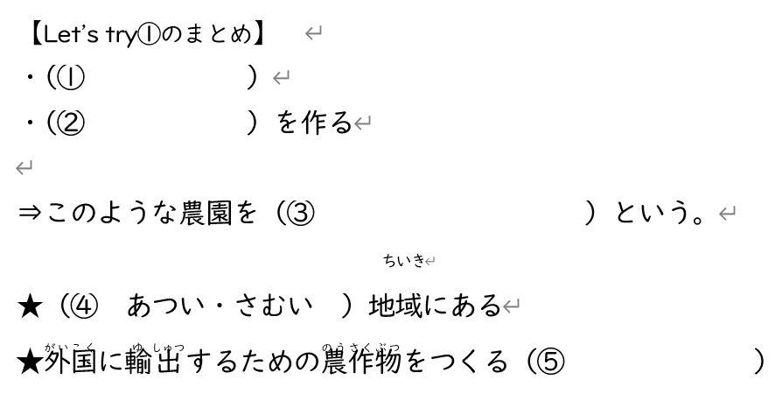
だいきぼ
大規模 large-scale
しゅるい
１つの種類 one type
プランテーション
plantation
しょうひんさくもつ
商品作物
commercial-crops
Notes:
ここまででいったんせくしょん。

Slide 8
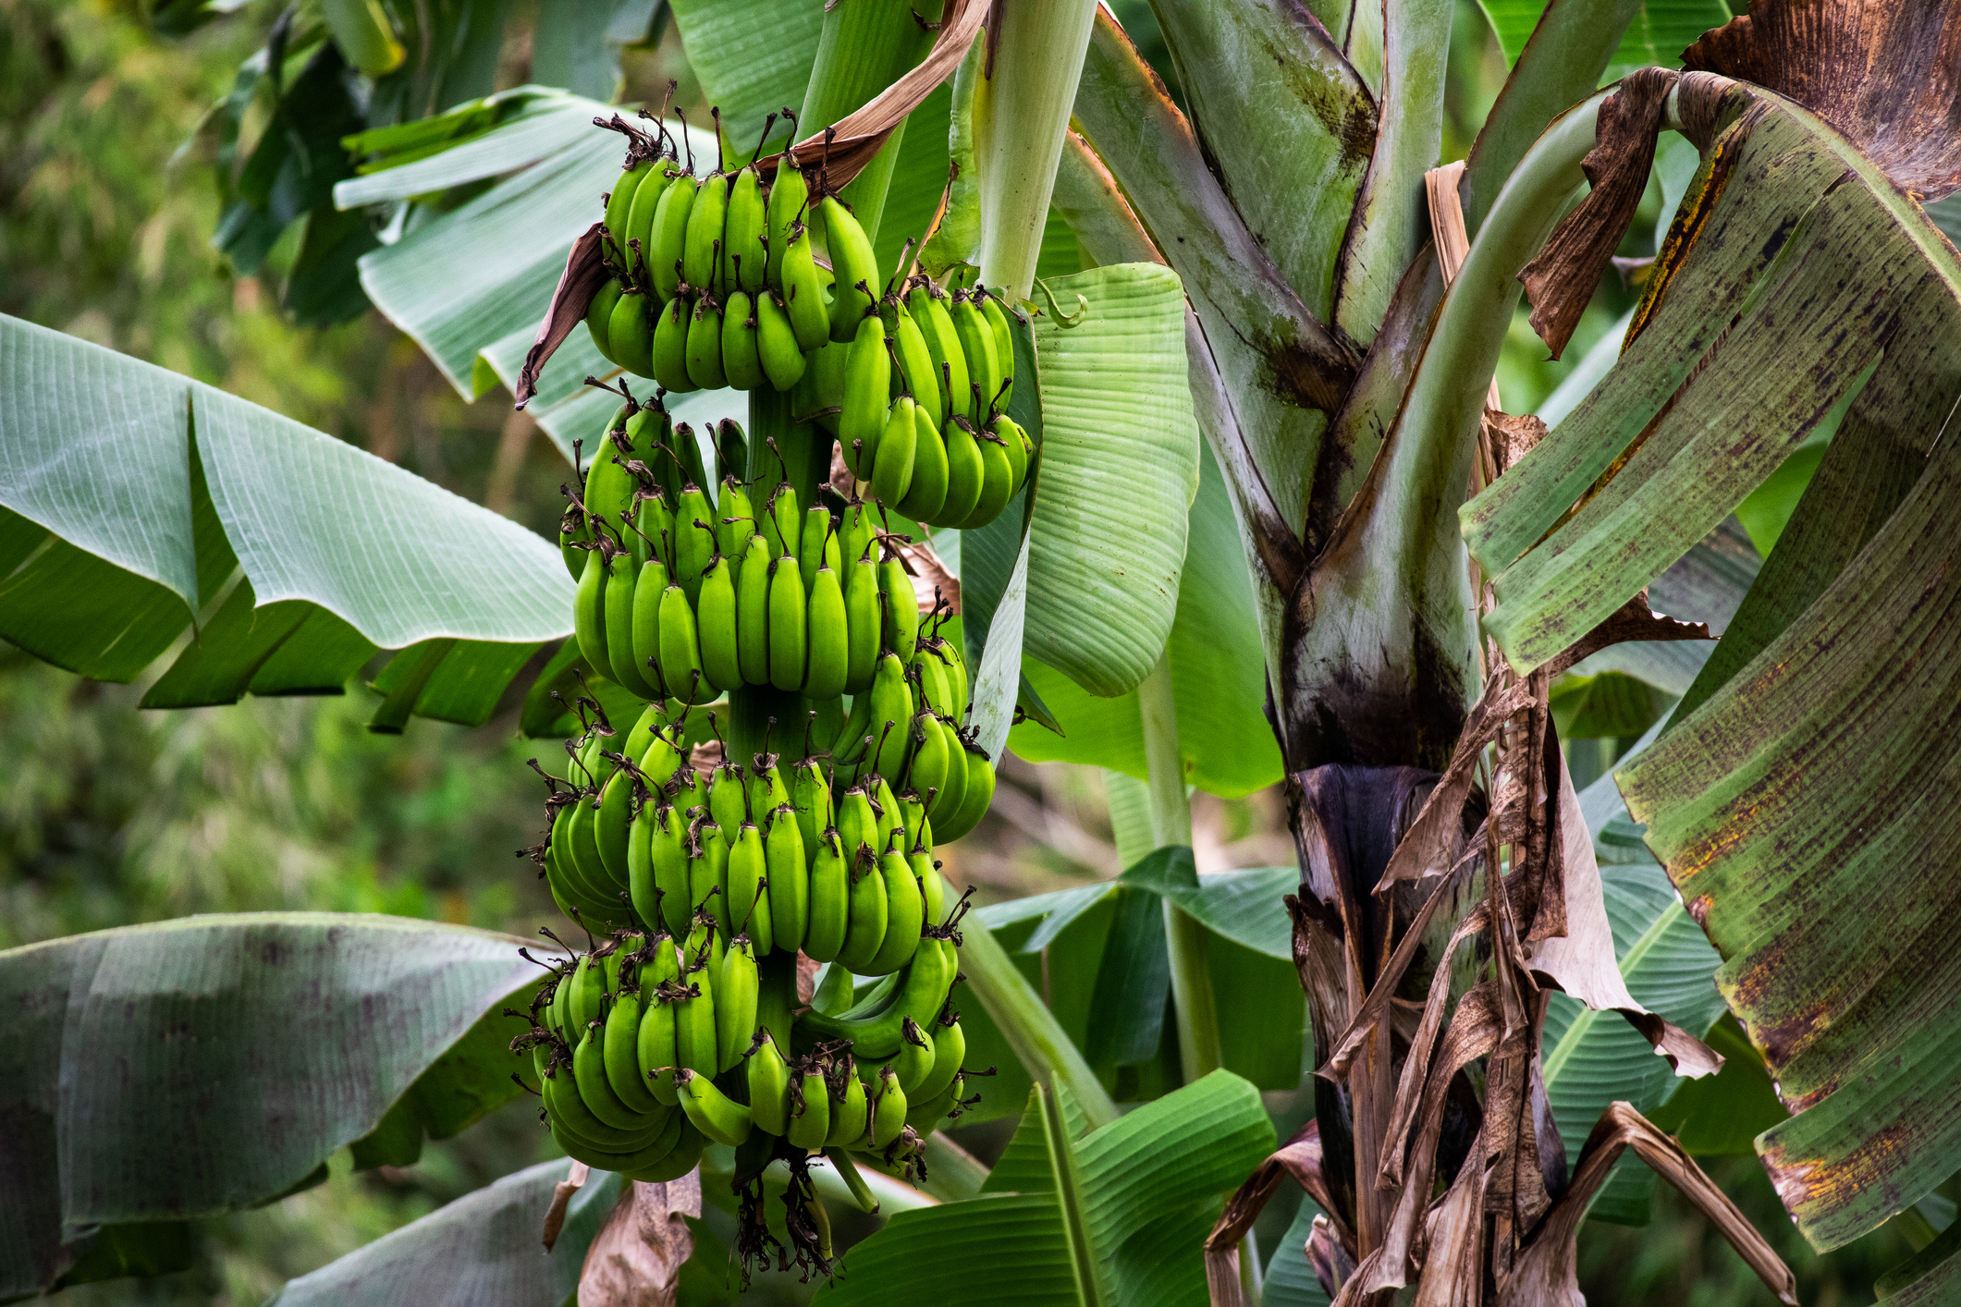
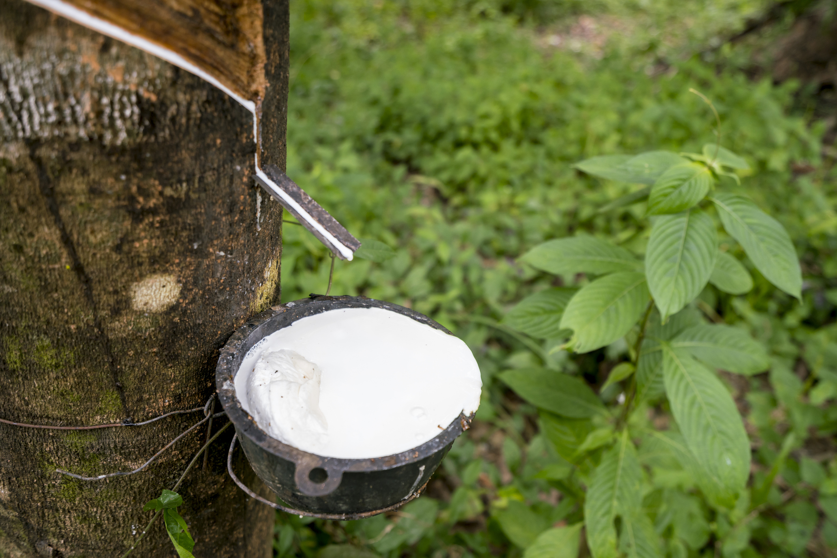
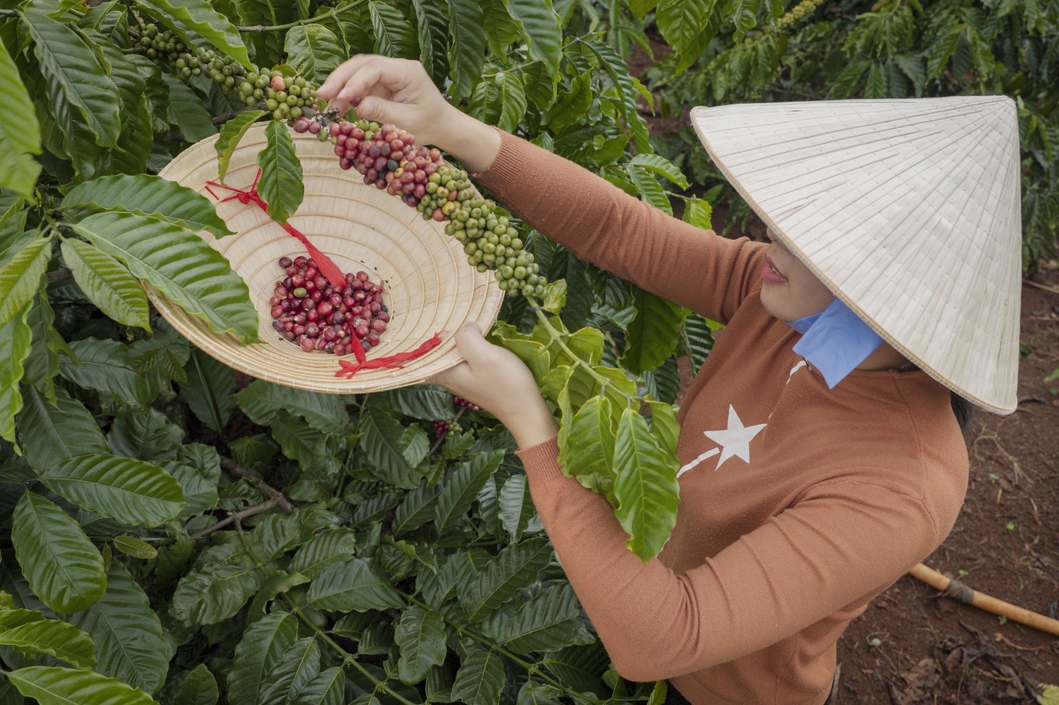
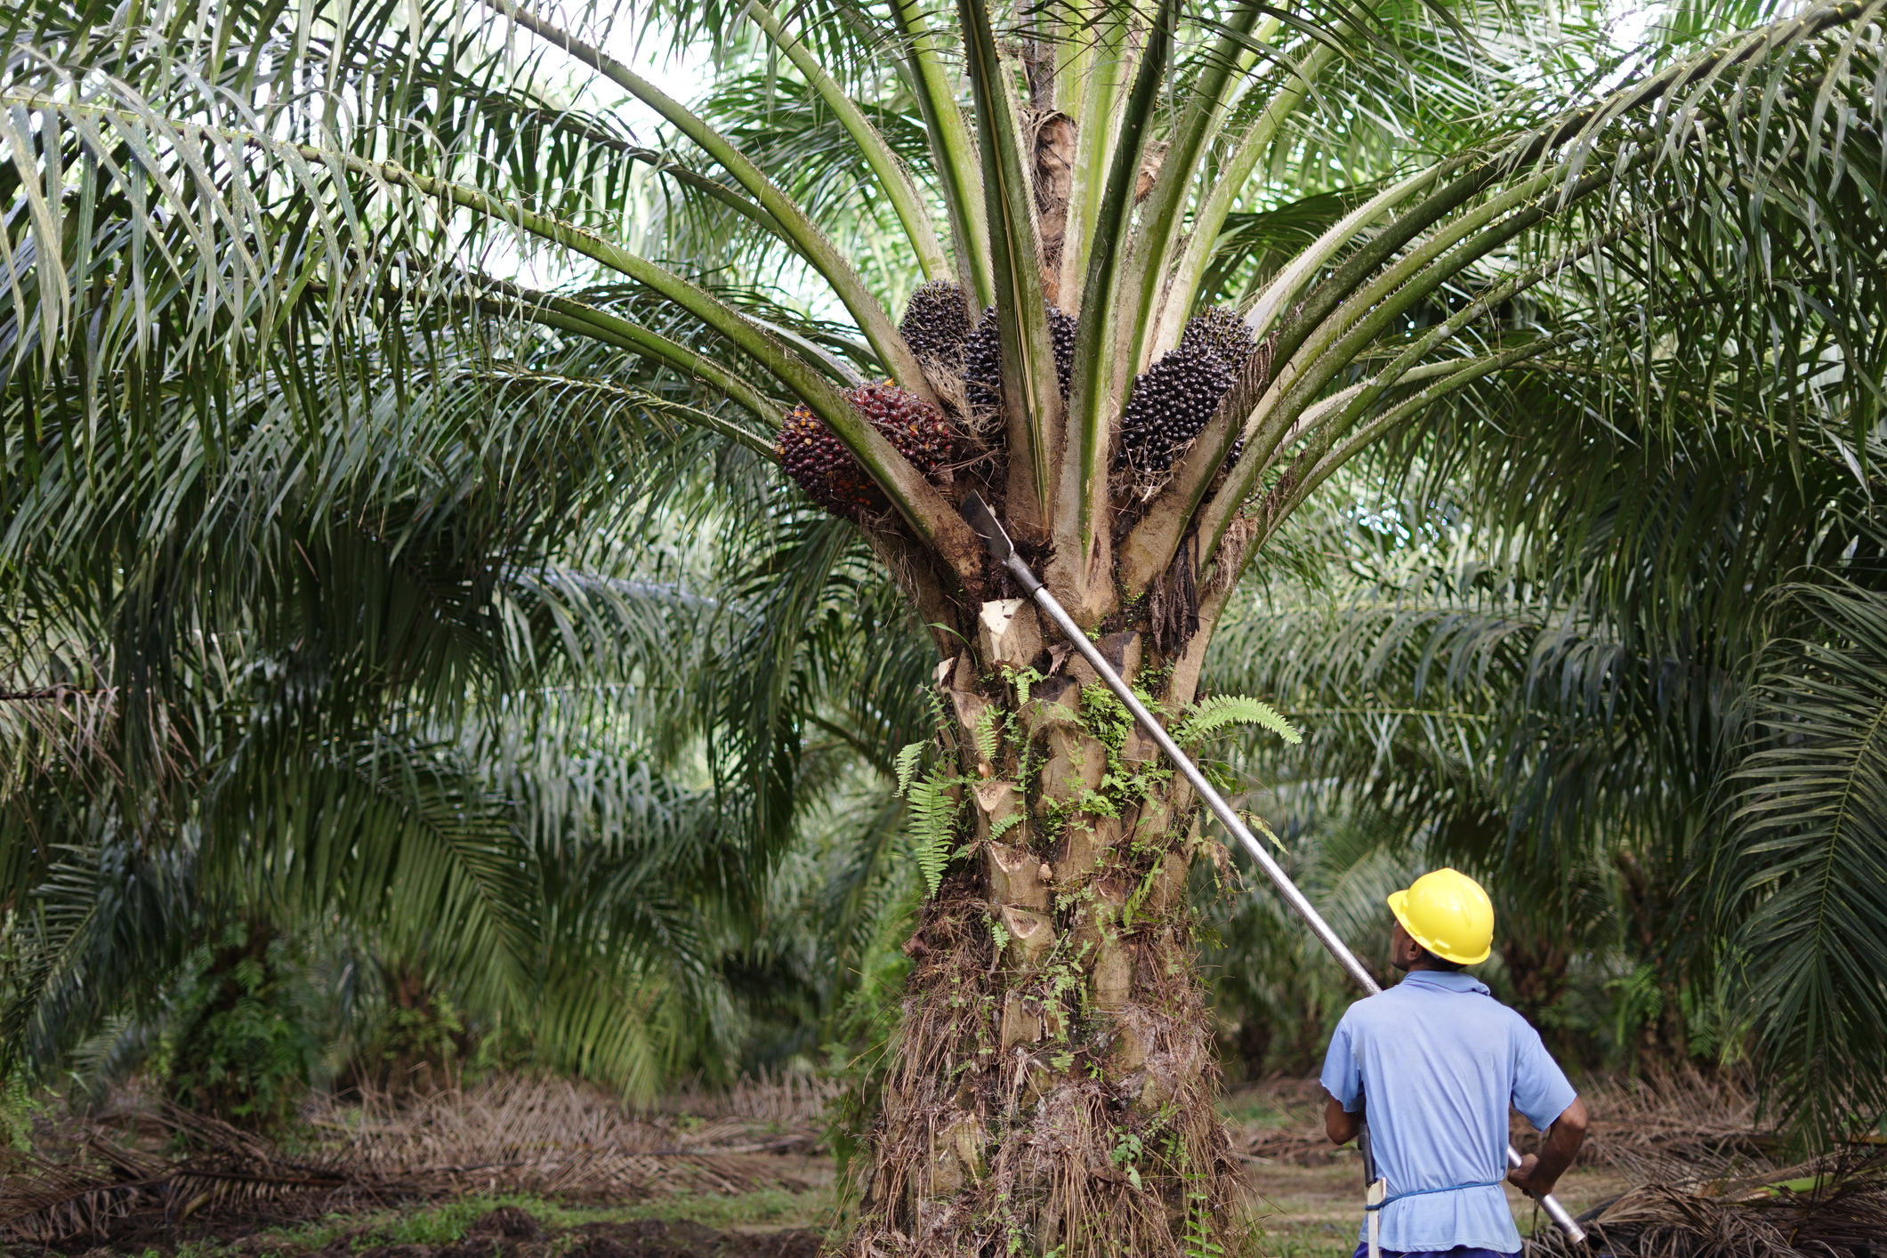
しょうひんさくもつ
⑤ 商品作物
がいこく ゆしゅつ のうさくもつ
外国に輸出するための農作物
フィリピン：バナナ
Banana in the Philippines
マレーシア：ゴム
Rubber in Malaysia
Crops for export to foreign countries
⑤ commercial-crops
ベトナム：コーヒー
Coffee in Vietnam
インドネシア：アブラヤシ
Palm oil in Indonesia

Slide 9
https://thediplomat.com/2015/02/rising-child-labor-abuse-in-the-philippines/をもとに作成
ひょう よ と
[Let’s try②]表から読み取れる
とくちょう
プランテーションの特徴はなんだろうか？
 | へいきん フィリピンの平均 | ろうどうしゃ プランテーションの労働者
いちにち きゅうりょう １日の給料（Daily Salary） | 573ペソ | 300ペソ
いちにち ろうどうじかん １日の労働時間（Working hours per day） | じかん 8時間 | じかん 13～16時間
※1ペソ≒2.６円（2024年６月５日時点）

Slide 10
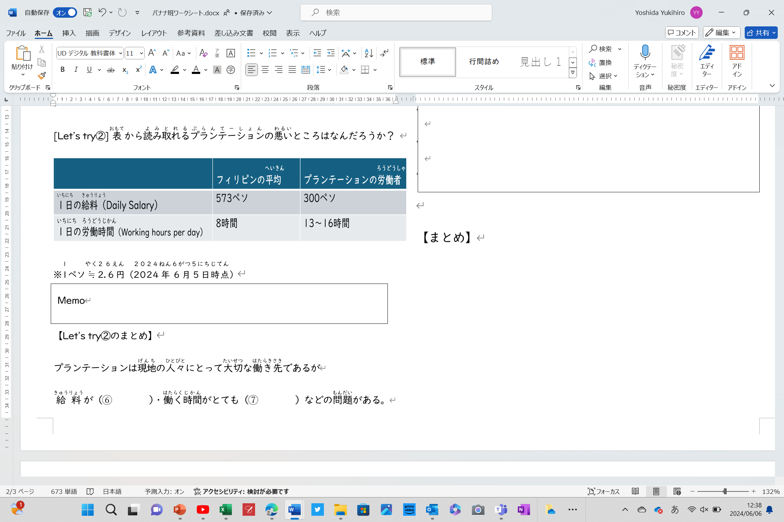
There are problems with low salaries and long working hours.
ひくい
低い
ながい
長い

Slide 11
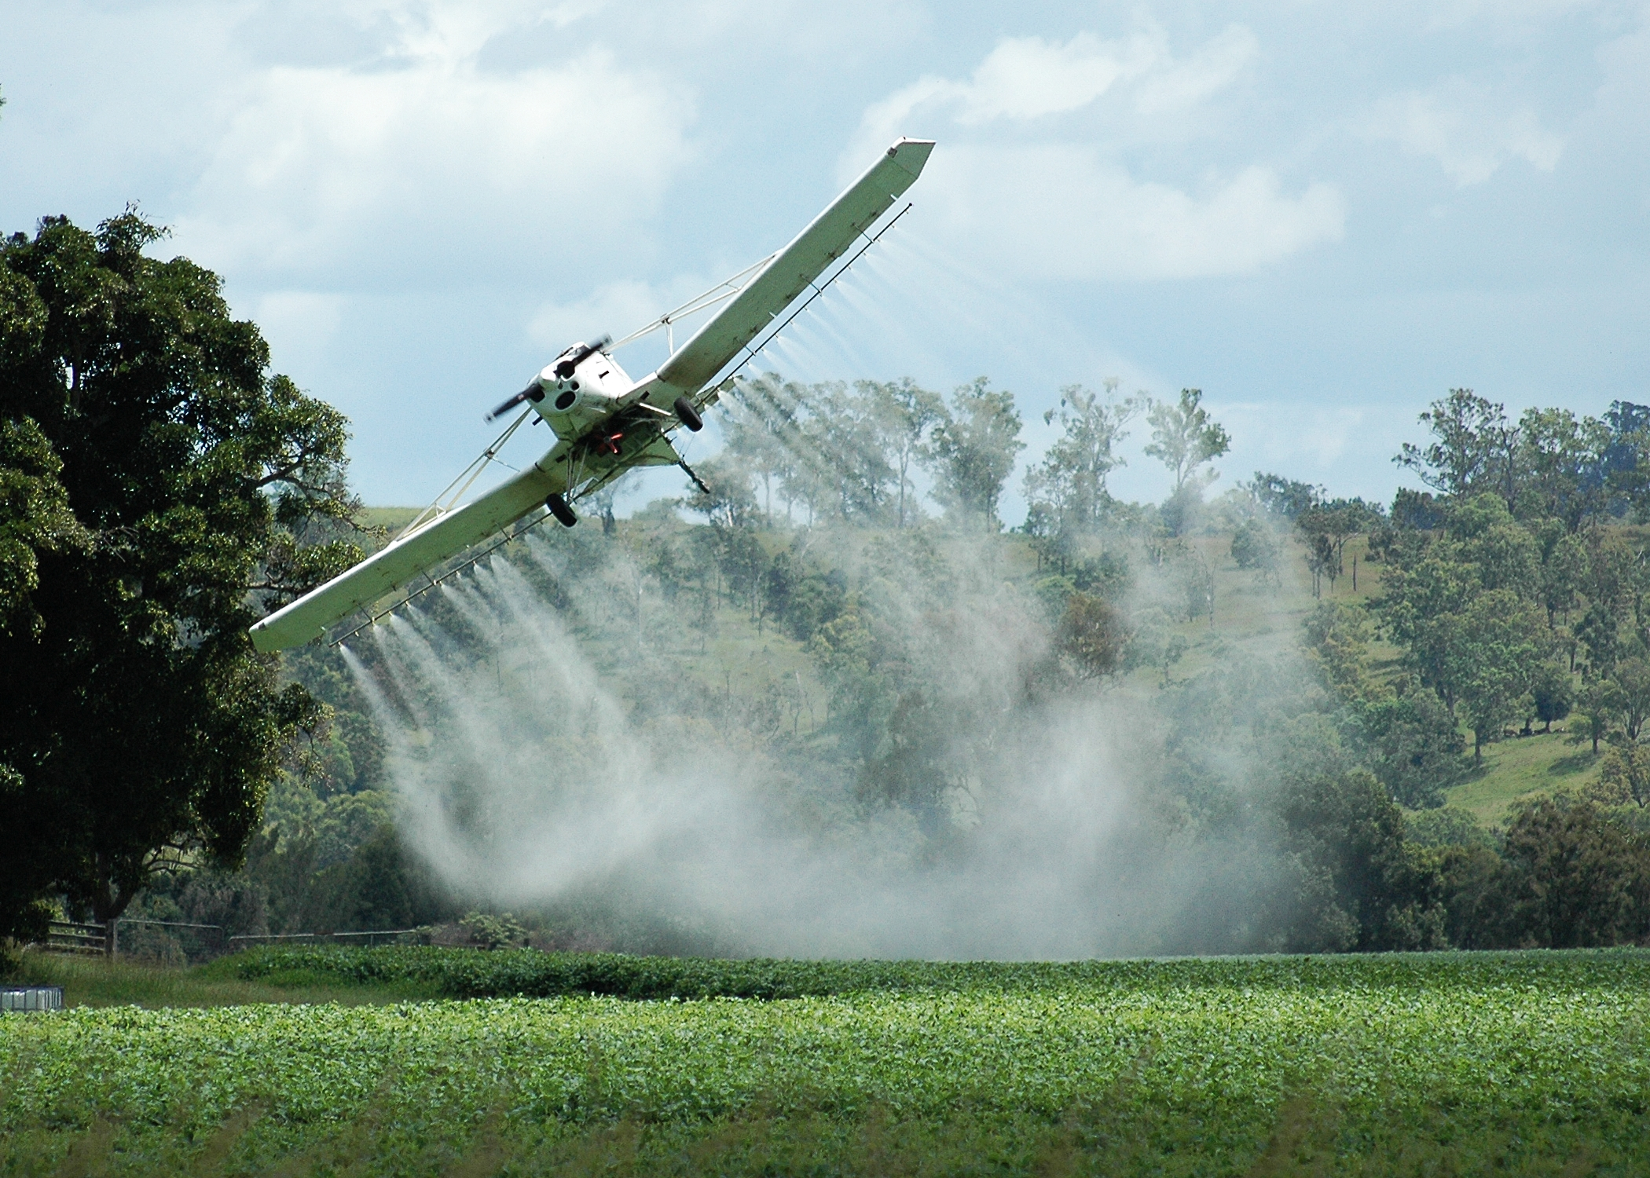
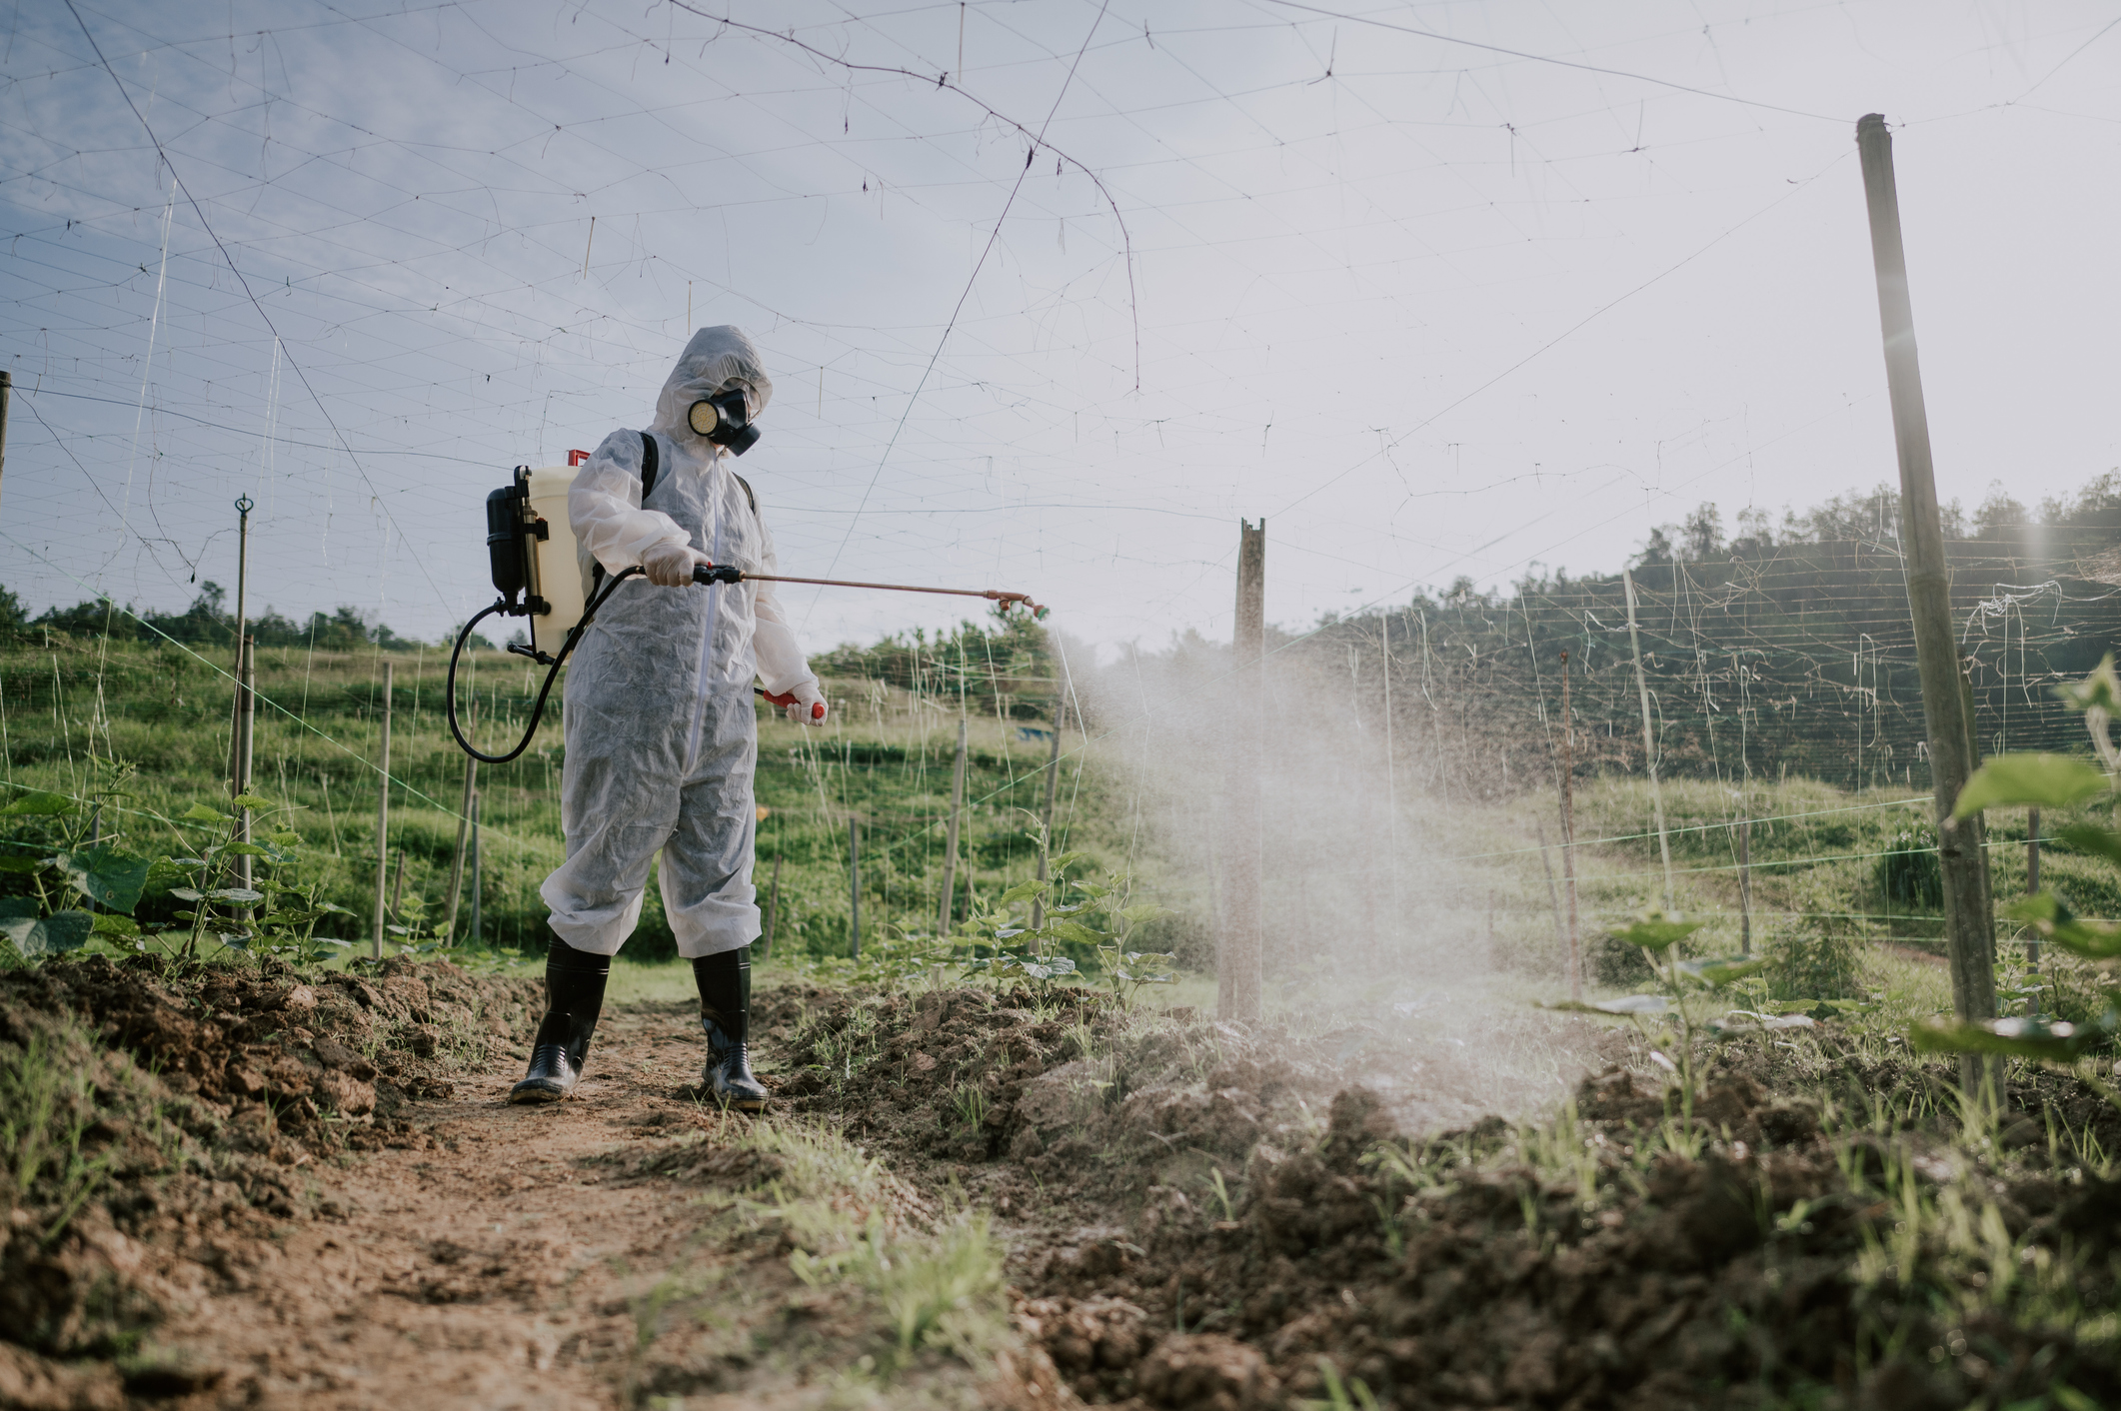
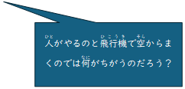
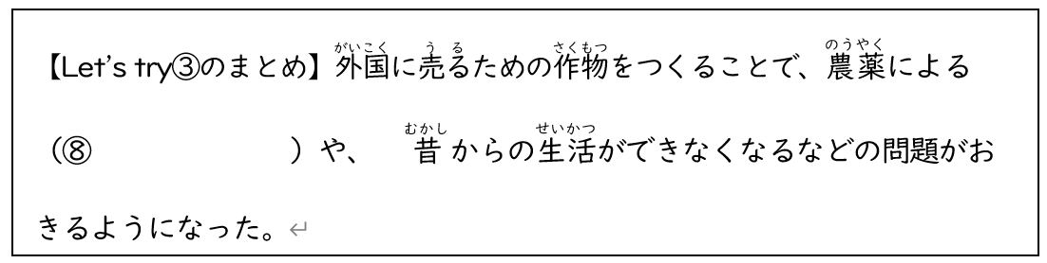
けんこうひがい
健康被害
Health Damage

Slide 12
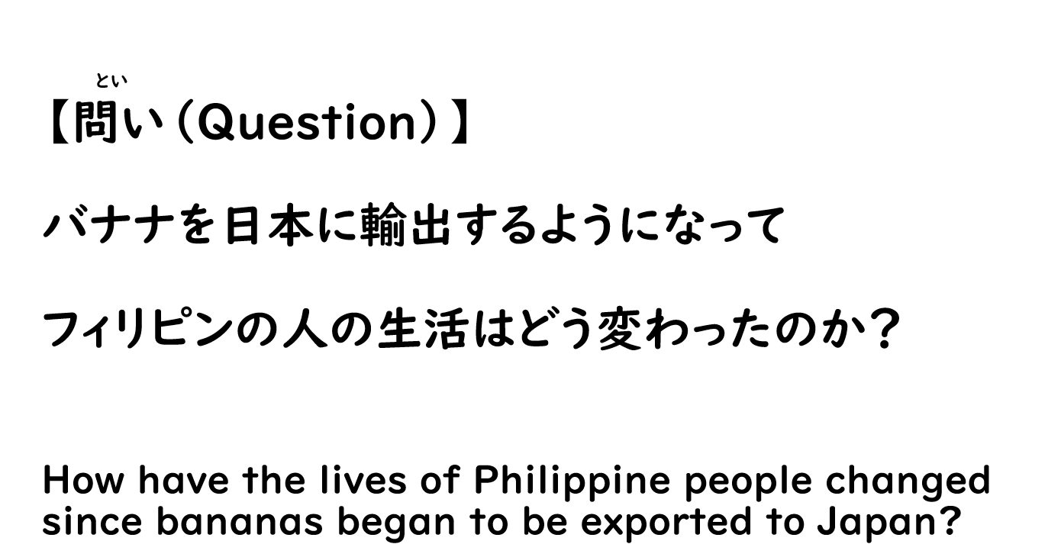
とうなん おお
東南アジアに多くみられる（⑧ ）は
じゅうみん たいせつ しごと ばしょ ていきょう
住民にとって大切な仕事の場所を提供したが
（⑨ ）
（⑩ ）
わる えいきょう で
（⑪ や ）に悪い影響が出る
もんだい
などの問題を生み出した。
プランテーション
ろうどう
つらい労働
いま せいかつ
今までどおりの生活ができなくなる
けんこう かんきょう
健康 環境

Slide 13
出典一覧
気候:Davao City-気候グラフ、気温グラフ、雨温図, 水温Davao City (climate-data.org)
ダバオの雨温図（下記サイトをもとに作成）
Klimaat Manilla: Klimatogram, Temperatuur grafiek en Klimaat tabel voor Manilla (climate-data.org)
マニラの雨温図（下記サイトをもとに作成）
https://www.bing.com/images/search?view=detailV2&ccid=CSSJokGS&id=BC6DD0BFBA98BB83ED461387D038ED770962C78B&thid=OIP.CSSJokGS0bQ5RhTaCJSWDgHaFj&mediaurl=https%3a%2f%2fvegetables-and-fruit.com%2fwp-content%2fuploads%2f2019%2f05%2f20230426_183156.jpg&exph=1440&expw=1920&q=%e3%83%90%e3%83%8a%e3%83%8a%e4%bc%9a%e7%a4%be+%e3%80%80&simid=607999453833735233&FORM=IRPRST&ck=8BC4D016EBDD95B9005A100233F52C81&selectedIndex=8&itb=0
バナナ生産量 Philippine Statistics Authority 2023 Major Fruit Crops Quarterly Bulletin 17(2).

